Slide 1
LAPP SITE REPORT LCG France Lundi 27 mars 2017

Slide 2
Plan
Généralités
Infrastructure
Calcul
Stockage
Réseau
Data center
Services de grille
Job manager
Services de grille
Plateforme de test
Applications
Divers

Slide 3
Généralités
Mesocentre Université de Savoie Mont Blanc
Tier 2 pour ATLAS et LHCb.
Un centre de ressources grille pour CTA, Geant4,Hess,….
Un centre de ressources pour les laboratoires de l’université.
Partenaire de la fondation universitaire.
Existe depuis 2005 et Tier2 depuis 2007
Opéré par le support informatique du LAPP.
Un fort et constant support de l’université.
Une bonne visibilité régionale/institut/nationale/internationale.
Un peu isolé des grandes structures universitaires.

Slide 4
Infrastructure de calcul
De l’ordre de 2600 jobs slots
< 30 000 HEP06.
Dont ~200 interconnectés sur un réseau Infiniband.
3 Serveurs GPU (carte K80).
Uniquement des solutions de type blade center (sauf GPU).
HP
Fujitsu
Chaque blade center (16 ou 18 serveurs) est connecté sur un cœur de réseau grille en 10Gb/s.
Extrêmement satisfait des technologies blade.
On couvre trois familles technologiques (CPU,GPU,MPI).
On couvre trois familles technologiques (CPU,GPU,MPI).
La question de ne plus supporter la composante MPI se pose.

Slide 5
Infrastructure de stockage
De l’ordre de 1,6 Po de stockage grille
CTA : ~110 To
ATLAS : ~40 To de Tier3; 1,5 Po de Tier 2
…..
21 disques serveurs pour le Tier 2 ( 4 pour le Tier 3)
DPM 1.8.11.
Tous interconnectés en 10Gb/s.
Près de 200 To de stockage GPFS
SAN 3820f de DELL.
Disponible sur l’ensemble des nœuds de calcul et sur de nombreux serveurs.
Utilisé pour effectuer les backup au CC.
Extrêmement satisfait avec GPFS et satisfait de DPM.
GPFS demande une certaine expertise.
La densification (To/serveur ou To/Gbs⁻¹) sont des questions qui nous parlent.

Slide 6
Infrastructure réseau
Connectivité WAN
Une longueur d’onde sur le CC à 10 Gb/s ( LHCONE).
Une connectivité sur le réseau de régional 10Gb/s.
Un cœur de réseau « bicéphale » sur deux salles qui s’appuie sur la technologie VSS.
Un VLAN grille qui converge dans une cœur de réseau grille.
2 switch x650 Extrem Network (48 ports 10Gb/s).
En cours de renouvellement vers une solution 2*40Gb/s et 48 (extensible) ports 10Gb/s.
L’utilisation du réseau (LAN) est très satisfaisante et IPV6 ready.
La connexion WAN reste notre point noir (pas de redondance).
La mise en place du VSS ne s’est pas fait sans douleur.
Les évolutions matérielle disques/cpu mais aussi les fonctions du site ( ex nucleus pour ATLAS) sont conditionnées en partie par notre réseau (LAN et WAN).

Slide 7
Data Center
Deux salles disponibles distantes de 150 mètres.
60 m2 : sécurité incendie, onduleurs (80 kVa), climatisation 2*40 kW
Héberge essentiellement les services du LAPP.
170 m2 : Sécurité incendie, onduleur (500 kVa), climatisation 240kW (extensible) , taux de remplissage de 16/50 racks.
Héberge le mésocentre (grille) + des services du LAPP et un rack de l’université.
Nous devons nous investir dans l’urbanisation de la grande salle.

Slide 8
Services
La totalité des services de grille (mais pas que) sont déployés et pilotés par quattor.
De l’ordre de 300 profils de machines.
Les services sont soit hébergés sur des machines physiques soit sur de machines virtuelles. (proxmox).
ESXi jusqu’en 2016
Quattor nous donne satisfaction.
Le choix de proxmox et celui de la rationalisation car nous avons pour le laboratoire une importante plateforme de VM sous proxmox.
On s’appuie fortement sur le système partagé GPFS.

Slide 9
Job Manager
Une volonté de ne proposer qu’un seul service de computing et cela pour couvrir.
Les ressources CPU standards
Les ressources GPU
Les ressources MPI
Les communautés d’utilisateurs grille
Les utilisateurs du laboratoire
Les utilisateurs de l’université
Basé sur TORQUE/MAUI
Cette solution satisfait nos besoins.
Nécessite une bonne connaissance de MAUI.
Basé sur des versions de Torque et Maui obsolètes.
Une évolution version vers Torque 6 est possible et déjà validée.

Slide 10
Services
Storage élément : DPM
Cream CE (2 instances)
Perfsonars
Argus
Squid (2 instances)
BDII
Portails interactifs de soumissions
Des monitorings CACTI,NAGIOS, GANGLIA
…….
En cours , le déploiement d’une instance de IRODS qui s’appuiera sur GPFS

Slide 11
Service de test
On fournit un Storage Elément dans le cadre des test DPM pour ATLAS Readiness.
Un head node + un disque serveur
Version de DPM :
Ce Storage Elément est considéré comme une endpoint de stockage normal du point de vu des tests ATLAS.
Ce service n’est pas déployé via quattor et est configuré de façon manuelle
Permet d’appréhender les problème.
Donne une bonne visibilité ATLAS au site.
Demande un peu d’investissement et pas mal de suivi

Slide 12
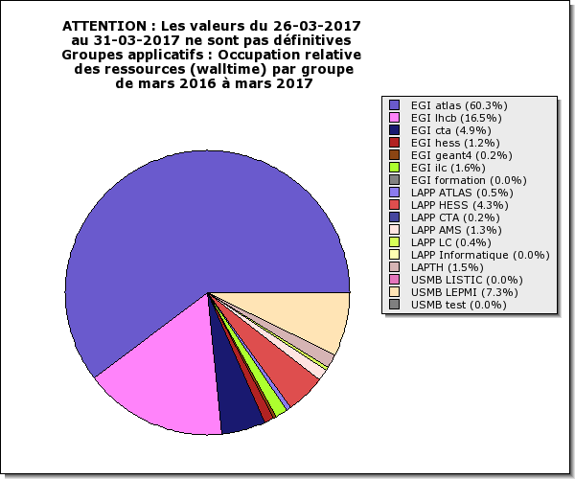
Application
Consommation walltime sur 1 an

Slide 13
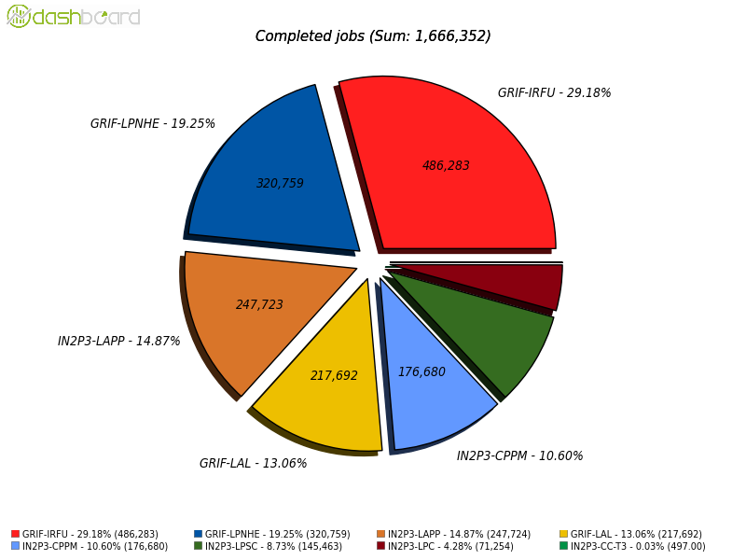
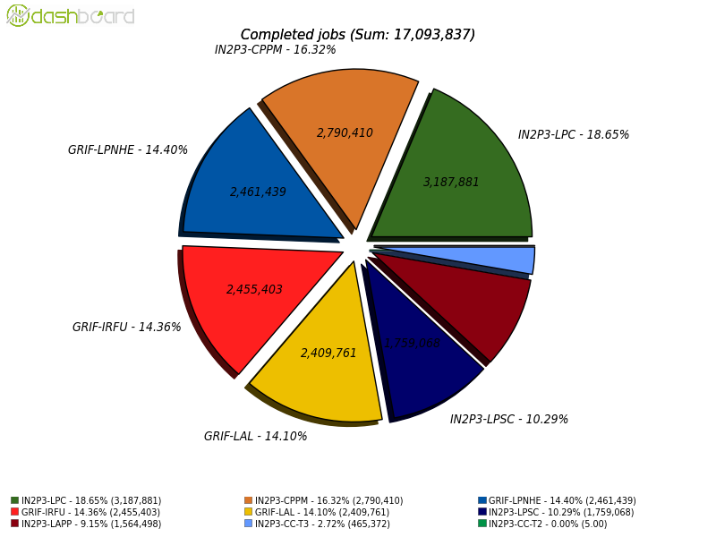
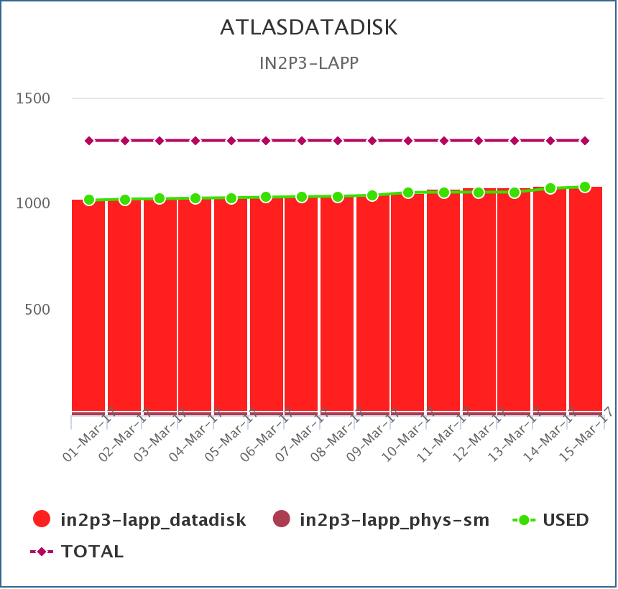
Application ATLAS
Multicore sur 1 ans
Monocore sur 1 ans
Le LAPP est avec le CC IN2P3 un des deux sites Français Nucleus.
Une responsabilité forte sur le stockage et son accès.
Relation forte avec le «Computing ATLAS »
<=Token ATLASDATADISK sur 15 jours

Slide 14
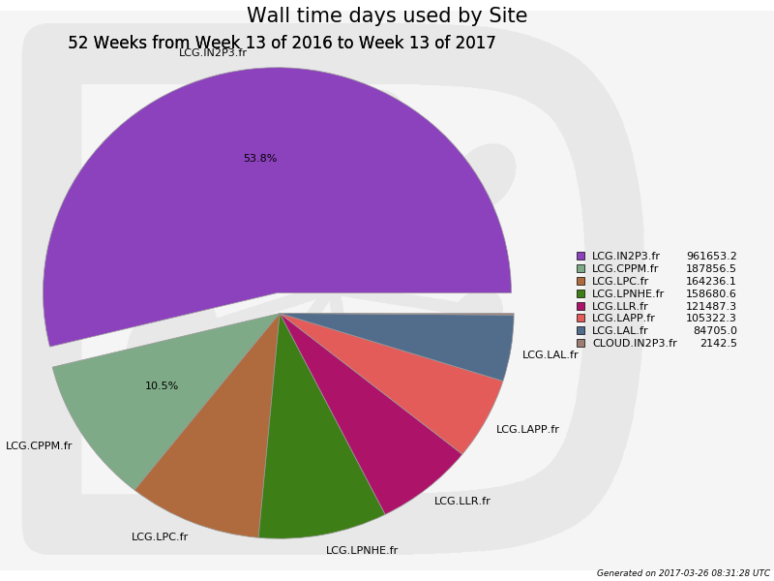
Application LHCb
Walltime LHCb sur 1 an en France
Aucun aspect stockage avec LHCb et quasi aucune interaction avec l’ application

Slide 15
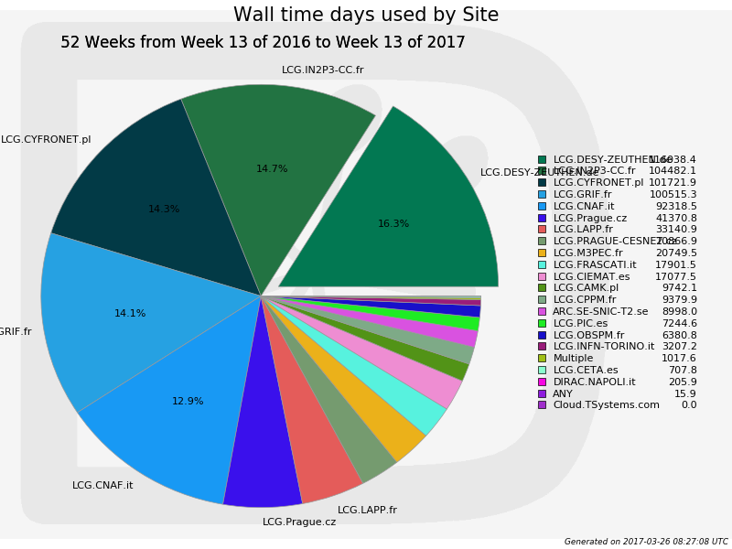
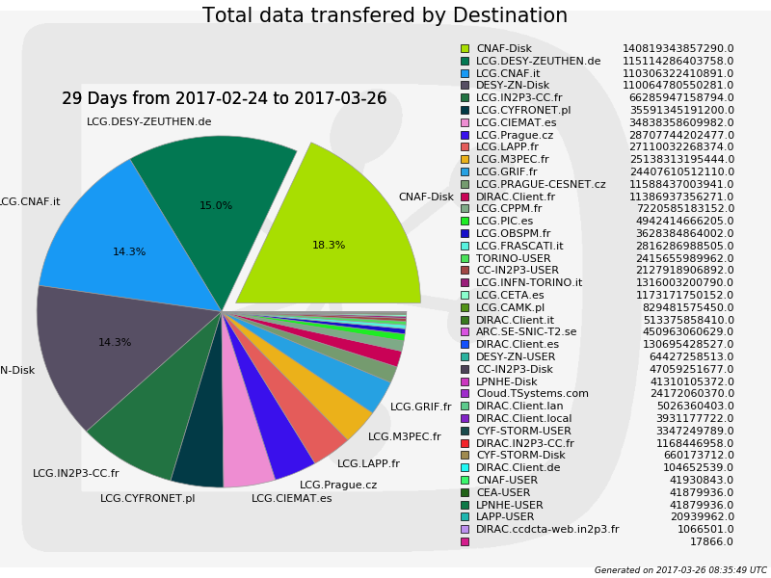
Application CTA
Transfert par destination 5 un mois)
Walltime CTA sur 1 an
Forte interaction avec l’application CTA notamment sur les aspects computing

Slide 16
Divers: Infrastructure hors grille
Une grande partie des services du LAPP sont hébergés sur une plateforme CEPH/Proxmox depuis prés de deux ans.
AD, Web, serveur impression, cluster interactifs, monitoring….
Le service de stockage (CEPH) et celui de virtualisation (Proxmox) sont hébergés sur les mêmes machines.
15 serveurs
3 réplicas
10 To utiles
45 VM permanentes
Cette infrastructure sert aussi lors des écoles ou masterclass hébergées au LAPP

Slide 17
Conclusion
Les aspects WLCG ne sont qu’une composante (la plus importante en terme quantitatif) du site du LAPP
On doit toujours repositionner les besoins/les évolutions venant de WLCG dans un contexte plus global
Un site surtout impliqué dans la problématique de la data et de son stockage.
Régulièrement sollicité par ATLAS pour valider les protocole, les procédures,…
Régulièrement sollicité par CTA pour positionner son computing modèle sur une infrastructure de grille.
Une certaine compétence dans la gestion de ressources non homogènes.
Une équipe motivée.

